Slide 1
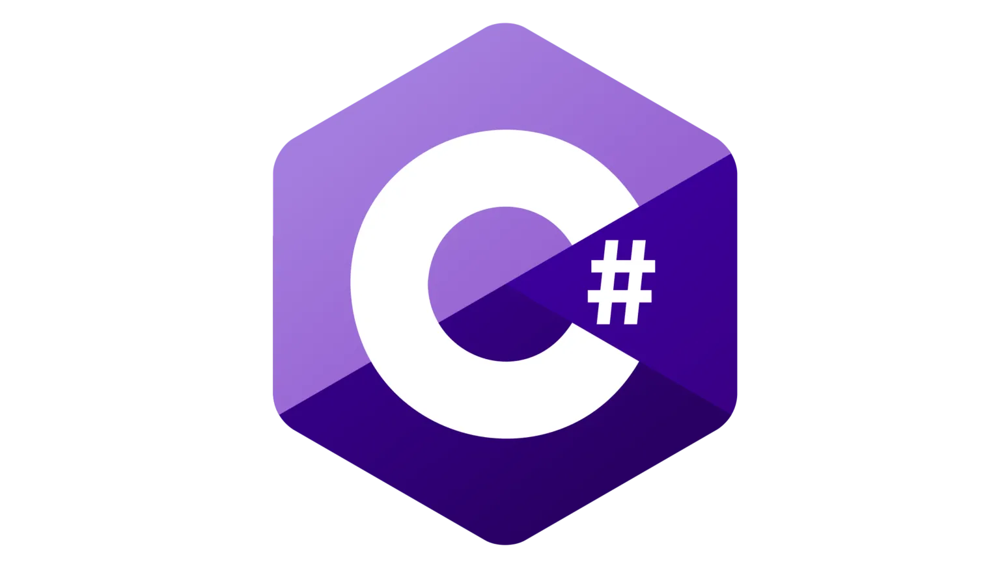
C Sharp
Készítette: Dudás Levente
https://www.avenga.com/magazine/future-csharp-programming-language/

Slide 2
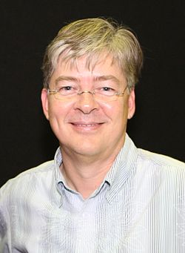
Előzmények
A 90-es években a Microsoft a saját Java keretkörnyezetét a saját operációsrendszer-specifikus függvényeivel és szolgáltatásaival bővítette ki.
A Microsoft egy saját keretrendszer fejlesztésébe kezdett.
Ez lett a .NET, és ehhez adták ki a C# első verzióját.
A C# fejlesztését Anders Hejlsberg vezette.
https://hu.wikipedia.org/wiki/Anders_Hejlsberg

Slide 3
Kódkönyvtárak
A legtöbb programozási nyelvtől eltérően a C# megvalósítások nem rendelkeznek önálló, eltérő osztály- vagy függvénykönyvtárakkal.
A C# szorosan kötődik a .NET keretrendszerhez.
A .NET keretrendszer osztály könyvtárat tartalmaz.

Slide 4
Vezérlési szerkezetek
Elágazások:
Az elágazás valamilyen feltételtől függő tevékenység végrehajtását jelenti.
Ciklusok:
Amikor egy adott utasítás vagy utasítássorozatot többször kell elvégeznünk akkor ciklust használunk

Slide 5
Ciklusok
A ciklusoknak alapvetően három típusa létezik:
Elöltesztelős ciklus
Hátultesztelős
Foreach

Slide 6
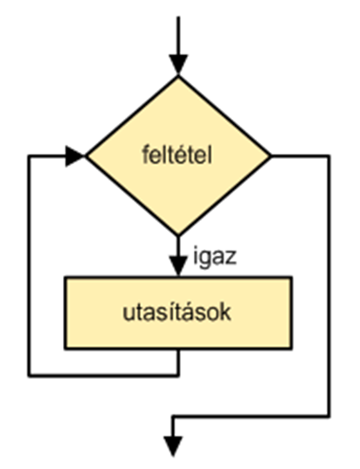
Elöltesztelős ciklus
Az elöltesztelő ciklus tehát először megvizsgálja, hogy a feltétel fennáll-e.
Az elöltesztelő ciklus tipikus kulcsszava a while.

Slide 7
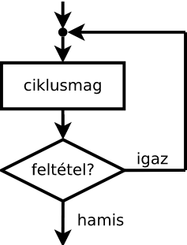
Hátultesztelős
Mivel a feltételvizsgálat a ciklusmag után áll, ezért a hátultesztelő ciklus legalább egyszer mindenképpen lefut.

Slide 8
Iteráló ciklus (foreach)
Arra való, hogy egy tároló elemeit bejárják és minden egyes elemre végrehajtják a ciklus törzsében található utasítást illetve utasításokat.

Slide 9
Elágazások
Három elágazást különböztetünk meg:
If
Else if
switch

Slide 10
Források
https://hu.wikipedia.org/wiki/C_Sharp
https://hu.wikipedia.org/wiki/Ciklus_(programoz%C3%A1s)

Slide 11
Köszönöm a figyelmet!

